Slide 1

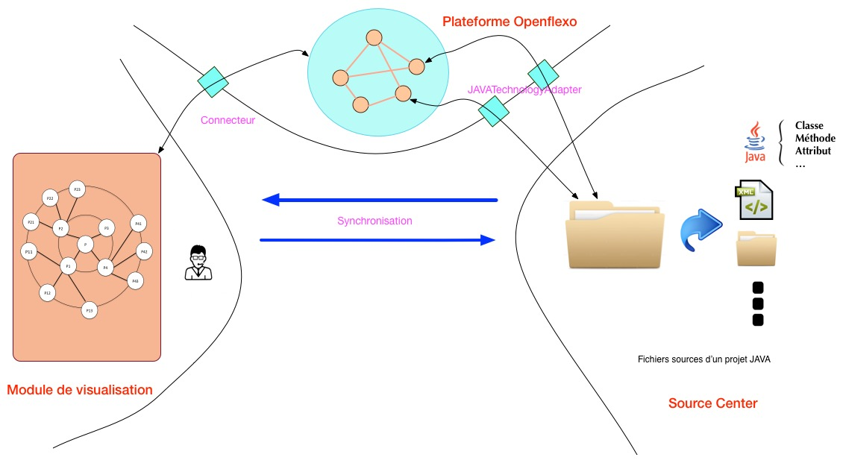
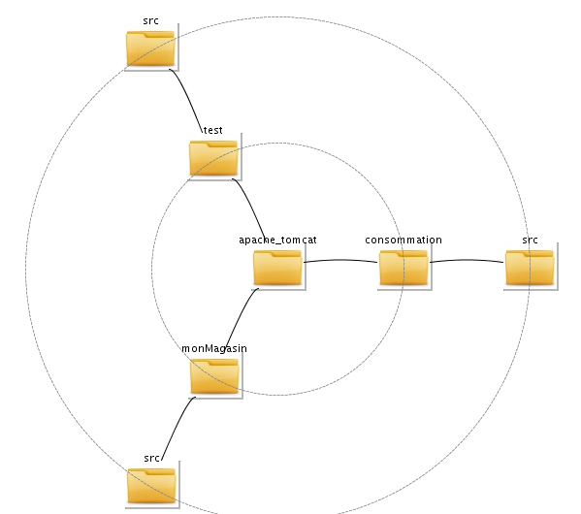
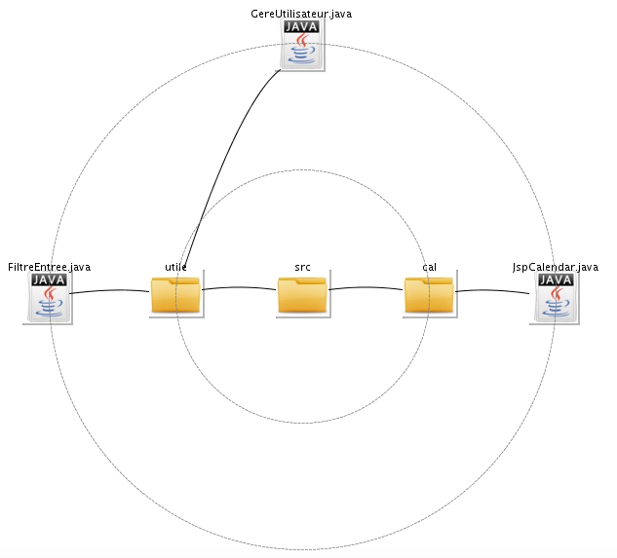
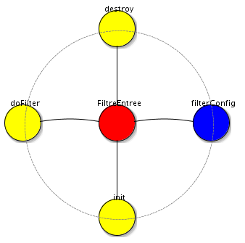
Projet 306 : Edition intelligente de programme Java pour diatomée
Auteur
RESUME
Wei JIANG
Construire un ensemble d'outils pour manipuler plus facilement un projet Java complexe contenant un grand nombre de classes
ACHITECTURE
Encadrants
Fabien DAGNAT
Antoine BEUGNARD
Partenaires
Sylvain Guérin
DESCRIPTION
Développer un module pour permettre de construire en mémoire un graphe d’objet représentant un programme Java donné sous la forme d'un ensemble de fichiers Java et maintenir la synchronisation entre les fichiers sources et le graphe d'objet
Fournir un outil de visualisation afin de faciliter l’exploitation d’une application Java complexe
PROTOTYPE DE DEMONSTRATION
wei.jiang@telecom-bretagne.eu

